Slide 1
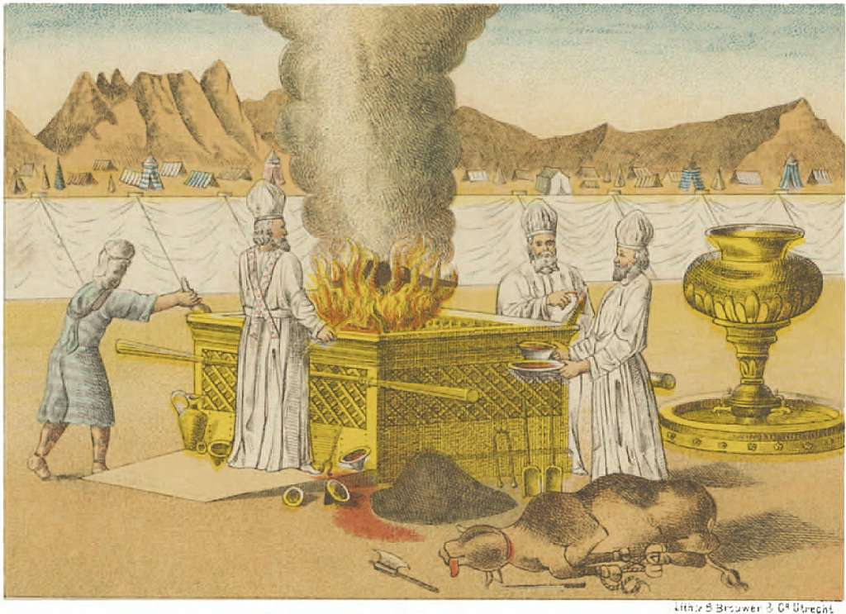
Inleiding
קָדוֹש
Welke kant beweegt u zich op?
Openbaring 20:11

Slide 2

קָדוֹש
Onderwerpen
Heilig Priesterschap
Wapenrusting van God
Een levend offer
Welke kant beweegt u zich op?
Maar zoals Hij Die u geroepen heeft heilig is, word zo ook zelf heilig in uw levenswandel, want er staat geschreven: Wees heilig, want Ik ben heilig
1 Petrus 1:15-16
Bron: Herziene Statenvertaling

Slide 3
קָדוֹש
Heilig Priesterschap
Welke kant beweegt u zich op?
Voor allen die in Hem geloven en zijn naam belijden als zijn/haar redder en zaligmaker.
“Op grond van die wil zijn wij geheiligd door het offer van het lichaam van Jezus Christus, voor eens en altijd gebracht.
Hebreeën 9: 10:10
Voor wie is het…..?
En waarom is er ?
Wat is een…..?
Bron: Herziene Statenvertaling

Slide 4

קָדוֹש
Heilig Priesterschap
Welke kant beweegt u zich op?
Omdat het de roepstem van God is om heilig en rein door het leven te gaan met en voor elkaar.
Want God heeft ons niet geroepen tot onreinheid, maar tot leven in heiliging.
1 Thessalonicenzen 4:8
Voor wie is het…..?
En waarom is er…..?
Wat is een…..?
Bron: Herziene Statenvertaling

Slide 5
קָדוֹש
Heilig Priesterschap
Een heilig priesterschap is een gelovend én een heilige levenswandel in Hem.
Welke kant beweegt u zich op?
Een levenswandel van afleggen en opnieuw bekleden
Kolossenzen 3:5-14
Voor wie is het…..?
En waarom is er ?
Wat is een…..?
Bron: Herziene Statenvertaling

Slide 6
קָדוֹש
Heilig Priesterschap
“Dood dan uw leden die op de aarde zijn: ontucht, onreinheid, hartstocht, kwade begeerte, en de hebzucht, die afgoderij is. …………..
Bekleed u dan, als uitverkorenen van God, heiligen en geliefden, met innige gevoelens van ontferming, vriendelijkheid, nederigheid, zachtmoedigheid, geduld …
Kolossenzen 3:5-14
Welke kant beweegt u zich op?
Voor wie is het…..?
En waarom is er ?
Wat is een…..?
Bron: Herziene Statenvertaling

Slide 7
קָדוֹש
Wapenrusting Gods
Voor een heilig en ingewijd priesterschap
Welke kant beweegt u zich op?
Doordat we in Hem zijn geplaats, een heilig priesterschap hebben ontvangen, komen wij in aanmerking voor de heilige strijd.
We worden er in uitgedaagd, beproeft en gelouterd!
Heilig priesterschap
Wapenrusting Gods
Levend offer
Bron: Herziene Statenvertaling

Slide 8
קָדוֹש
Wapenrusting Gods
Voor een heilig en ingewijd priesterschap
Welke kant beweegt u zich op?
Efeze 6:10-12
10. verder, mijn broeders, wordt gesterkt in de Heere en in de sterkte van Zijn macht. 11.Bekleed u met de hele wapenrusting van God, opdat u standhoud kunt houden tegen de listige verleidingen van de duivel. 12 Want wij hebben de strijd niet tegen vlees en bloed, maar tegen de overheden, tegen de machten, tegen de wereldbeheersers van de duisternis van dit tijdperk, tegen de geestelijke machten van het kwaad in de hemelse gewesten.
Heilig priesterschap
Wapenrusting Gods
Levend offer
Bron: Herziene Statenvertaling

Slide 9
קָדוֹש
Wapenrusting Gods
Voor een heilig en ingewijd priesterschap
Welke kant beweegt u zich op?
De geestelijke wapens
Waarheid
Gerechtigheid
Evangelie
Geloof
Zaligheid
Het Woord
Heilig priesterschap
Wapenrusting Gods
Levend offer
Efeze 6:14-17
Bron: Herziene Statenvertaling

Slide 10
קָדוֹש
Het levende offer
Voor een heilig en ingewijd priesterschap
Welke kant beweegt u zich op?
Een levend offer kun je zien als iets (op) geven voor een ander, door Yeshua heen, ter ere van Hashem.
Een offer gaat niet zonder lijden zoals Yeshua ook niet zonder lijden Zijn levende offer volbracht heeft.
Heilig priesterschap
Wapenrusting Gods
Levend offer (4)
Bron: Herziene Statenvertaling

Slide 11
קָדוֹש
Het levende offer
Voor een heilig en ingewijd priesterschap
Hebreeën 13:15-16
15 “Laten we dan altijd door Hem een Lofoffer brengen aan God. Namelijk de vrucht van de lippen die Zijn Naam belijden.
16 En vergeet het weldoen en het onderlinge hulpbetoon niet, want aan zulke offers heeft God een welgevallen.
Welke kant beweegt u zich op?
Heilig priesterschap
Wapenrusting Gods
Levend offer (3)
Bron: Herziene Statenvertaling

Slide 12
קָדוֹש
Het levende offer
Voor een heilig en ingewijd priesterschap
Hebreeën 13:15-16
Geestelijke
Het erkennen van je eigen persoonlijke afhankelijkheid en redding van Hem.
Het letterlijk op de bres staan voor Hashem in de wereld.
Welke kant beweegt u zich op?
Heilig priesterschap
Wapenrusting Gods
Levend offer (2)
Bron: Herziene Statenvertaling

Slide 13
קָדוֹש
Het levende offer
Voor een heilig en ingewijd priesterschap
Hebreeën 13:15-16
Dagelijks praktijk
2.Het weldoen en het onderlinge hulpbetoon. Want aan zulke offers heeft de God een welgevallen.
Geven én ontvangen
Vergeven & verzoenen
Helpen met……….
Welke kant beweegt u zich op?
Heilig priesterschap
Wapenrusting Gods
Levend offer (1)
Bron: Herziene Statenvertaling

